Slide 1



Equipe
Desenvolvedores:
Carlos Eduardo Pereira Marques
Gabriel José Puddo Cardoso
Guilherme de Oliveira Costa
João Victor Lessa Henrique
Orientador:
João Carlos Oliveira Caetan
CST em Análise e Desenvolvimento de Sistemas

Slide 2

Acolhendo a dor com amor
A Associação Acolhendo a dor com Amor é uma organização de sociedade civil filantrópica/beneficente que iniciou suas atividades em 2018 através do sonho da fundadora Adriane Pedrosa, psico-oncologista com mais de 20 anos de experiência em auxiliar e acompanhar pacientes em tratamento oncológico e familiares. O Acolhendo registrou-se e foi fundada oficialmente em 27 de Janeiro de 2020.
Pretendendo através de atividades sócio-psicoemocionais, passar informações e devolver nas pessoas marcadas pelo câncer em algum momento de suas vidas a autoestima, autonomia, autoconfiança, dignidade, reabilitação e redirecionamento de sua história, possibilitando a construção de um momento mais harmônico e leve diante do peso e fragilidade da vida com câncer.

Slide 3
Objetivo
Desenvolver um site que atenda às necessidades da organização, fornecendo uma plataforma online abrangente para fornecer informações, recursos e apoio para pessoas diagnosticadas com câncer e suas famílias.
Pois o Acolhendo enfrenta atualmente o desafio de expandir seu alcance e fornecer uma quantidade mais ampla de informações e recursos, para pessoas em tratamento e à capitação de novos doadores e voluntários. Resultando em uma lacuna no apoio necessário para auxiliar os pacientes durante sua jornada de tratamento e recuperação.

Slide 4
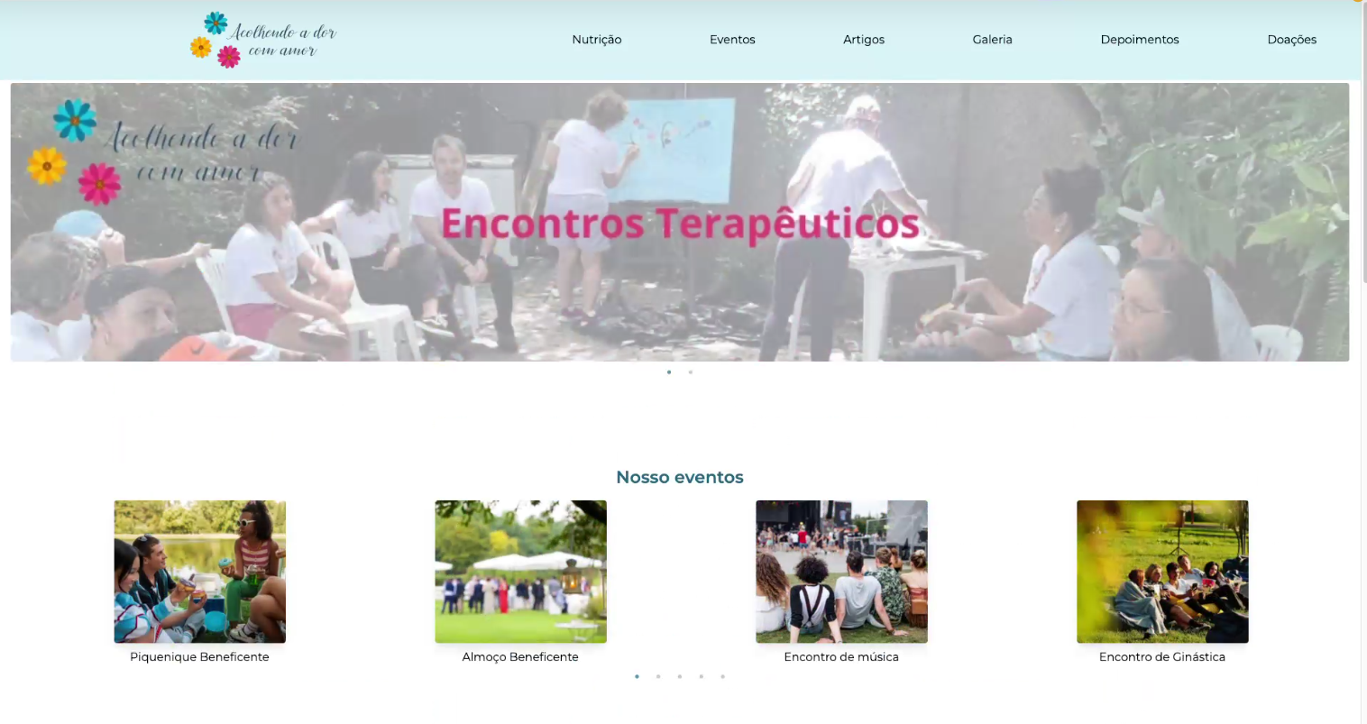
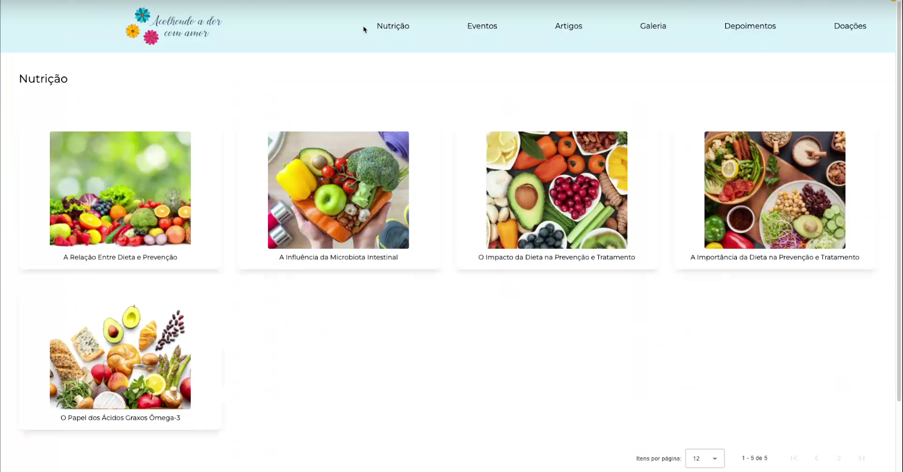
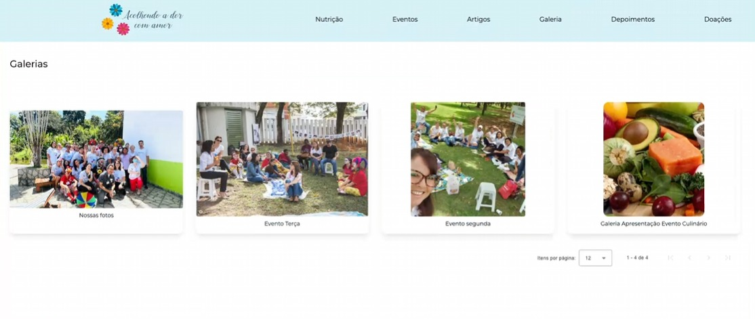
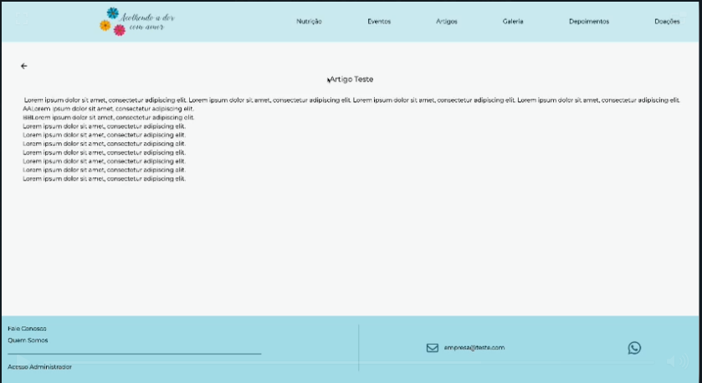
Telas principais
Home
Nutrição
Galeria
Artigos

Slide 5
Pontos positivos
Aplicação dos conhecimentos teóricos obtidos durante todo o curso, em um projeto real com grande impacto social
Participar deste projeto permitiu que nos do grupo, contribuíssemos diretamente para uma causa nobre, proporcionando um suporte tecnológico essencial para o Acolhendo. Além de criar um impacto positivo na vida das pessoas que recebem ajuda da ONG.
O desenvolvimento do projeto envolveu colaboração intensa entre o grupo e os integrantes da instituição, promovendo habilidades de trabalho em equipe e comunicação eficaz.

Slide 6
Desafios
Equilibrar o desenvolvimento do projeto com as demais atividades do semestre
Gerenciamento do escopo e das expectativas da instituição
Implantação da aplicação

Slide 7
Conclusão da equipe
Concluímos que a criação do site para o "Acolhendo" foi uma experiência altamente enriquecedora para nossa equipe. Ao equilibrar esse projeto com as outras demandas do semestre, desenvolvemos não apenas habilidades técnicas e práticas, mas também aprimoramos nossa capacidade de gerenciamento do tempo e priorização de tarefas. Nossa contribuição trouxe um impacto social significativo, reforçando nosso senso de responsabilidade cidadã e o compromisso com causas nobres. A colaboração intensa com a ONG e entre nós mesmos fortaleceu nossas habilidades de trabalho em equipe e comunicação, essenciais para o sucesso profissional. Estamos orgulhosos de termos participado de um projeto que não apenas nos proporcionou crescimento acadêmico e pessoal, mas que também fez a diferença na vida de tantas pessoas.

Slide 8

Obrigado!
#somosacolhendo
@acolhendoadorcomamor

